Slide 1
Burg 2019
Min udenlandspraktik
Sofia Berger Pedersen

Slide 2
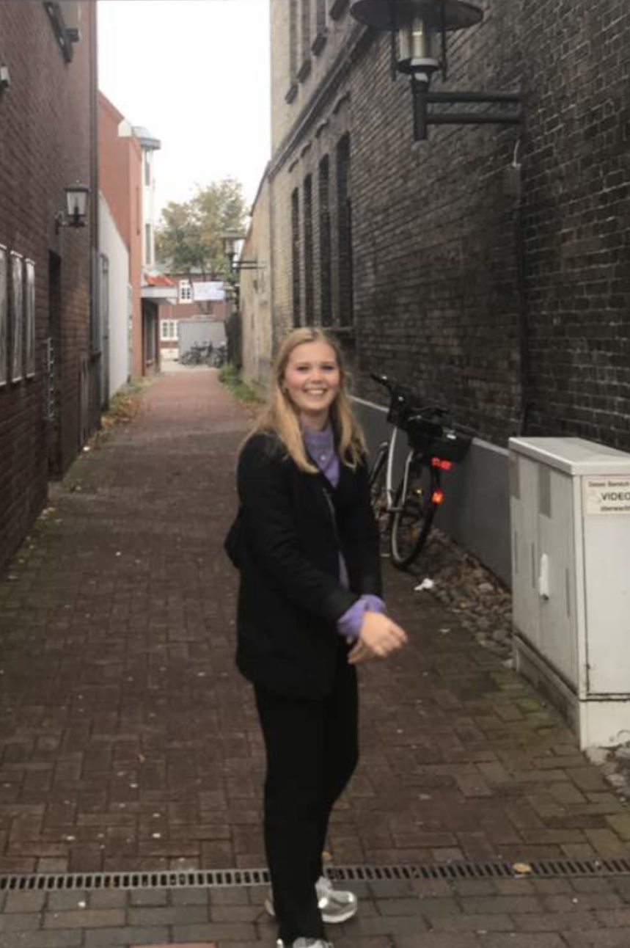
Søndag d. 13/10
I dag ankom Lise og jeg til vores ferielejlighed omkring kl. 14. Vi blev modtaget og vist rundt af Frau Seydel, hvorefter vi lige faldt lidt på plads. Senere på eftermiddagen gik vi ind til byen, for at se vores arbejdsplads, og få en fornemmelse af hvor vi var havnet. Vi spiste pandekager og fik en tår at drikke oppe på “torvet”, hvor de fejrede oktoberfest – der var gang i den! Derefter gik vi ud og handlede ind, hvorefter vi gik hjem. Aftenen derhjemme gik med at lave en aflevering, spise toast og slappe lidt af. Vi var rigtig glade for vores ferielejlighed, og det er en meget hyggelig by vi boede i :).

Slide 3
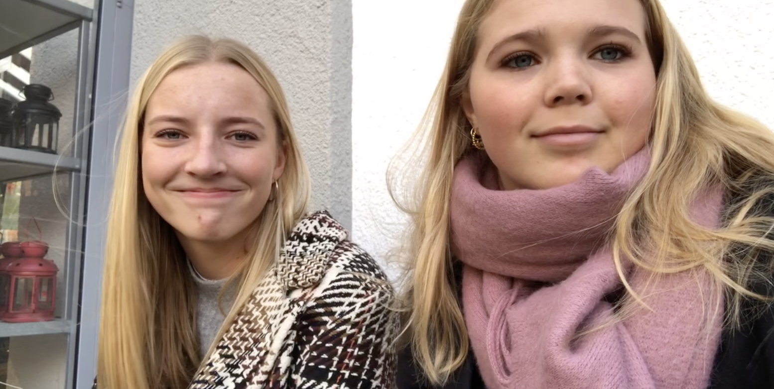
Mandag d. 14/10
Vi startede dagen ud med en stille morgen med dejlig morgenmad, og en god morgen gåtur til arbejde. Vi blev mødt af Hr. Carbuhn som viste os hver vores vej til en afdeling af eget valg. Jeg valgte sportsafdelingen, som også bare er kaldet Intersport. Herefter blev vi vist rundt i Kaufhaus Stolz. Derefter fik jeg forskellige arbejdsopgaver som fx at sortere gummistøvler og sætte rabat mærker på tøjet indtil en hyggelig frokostpause med Lise, ved 14-tiden. Efter pausen kom jeg tilbage til flere småopgaver indtil kl. 18, hvor jeg fik fri. Ved fyraften gik vi sammen til Fleggaard for at kigge lidt, og derefter på Mc Donalds for et nemt og hurtigt aftenmåltid. For at slutte dagen godt af, tog vi hjem til lejligheden hvor vi hyggede og spiste snacks inden sengetid.

Slide 4
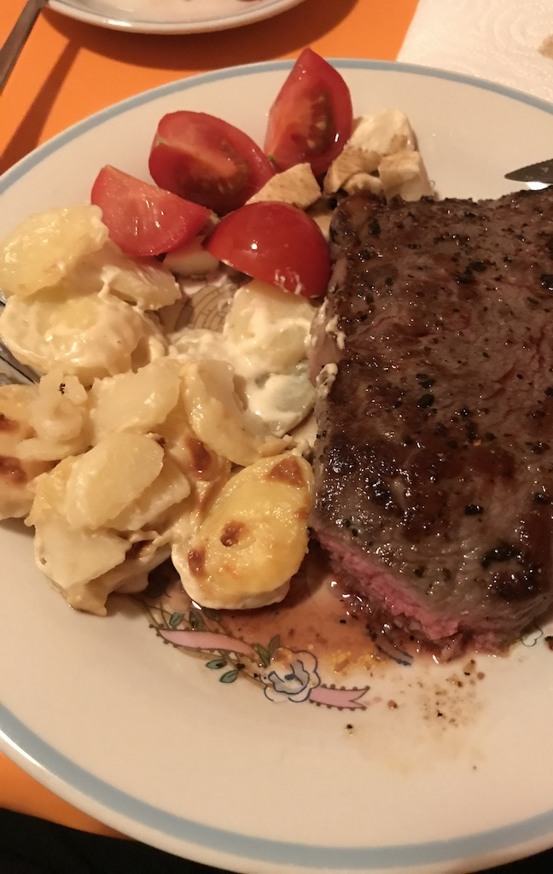
Tirsdag d. 15/10
Jeg stod op for at møde kl. 9. Da jeg mødte ind sorterede jeg badetøj og pakkede lidt varer ud on and off hele dagen. Vi havde begge fri kl. 18 og tog direkte ud for at handle ind til mad. Da vi kom hjem, gik vi i gang med madlavning og oprydning i køkkenet, for derefter at spise og til sidst flade ud på sofaen med en tøsefilm. Alt i alt en udmærket dag.

Slide 5
Onsdag d. 16/10
Jeg stod op og spiste morgenmad med Lise for derefter at sende hende ud af døren. Jeg havde lidt ekstra tid til at gøre mig klar, da jeg først skulle møde kl. 9:30. Herefter gik jeg på arbejde og startede formiddagen ud med at sortere og pakke jakker. Ved 14-tiden gik jeg til pause, som jeg desværre skulle holde alene for første gang. Herefter mødte jeg ind igen og fortsatte med jakkerne. Der blev ret travlt ved 16-tiden, så der spænede jeg rundt og hjalp lidt kunder og gjorde butikken flot. Herefter kom Lise op da hun havde fri og jeg hjalp hende med at kigge lidt på en vinterjakke. Til sidst finpudsede jeg butikken igen, og hjalp til med at bære varer ind fra gaden. På vejen hjem handlede jeg kort ind og hentede Döhner til os. Aftenen sluttede af med hygge i stuen og tøse-hygge.

Slide 6
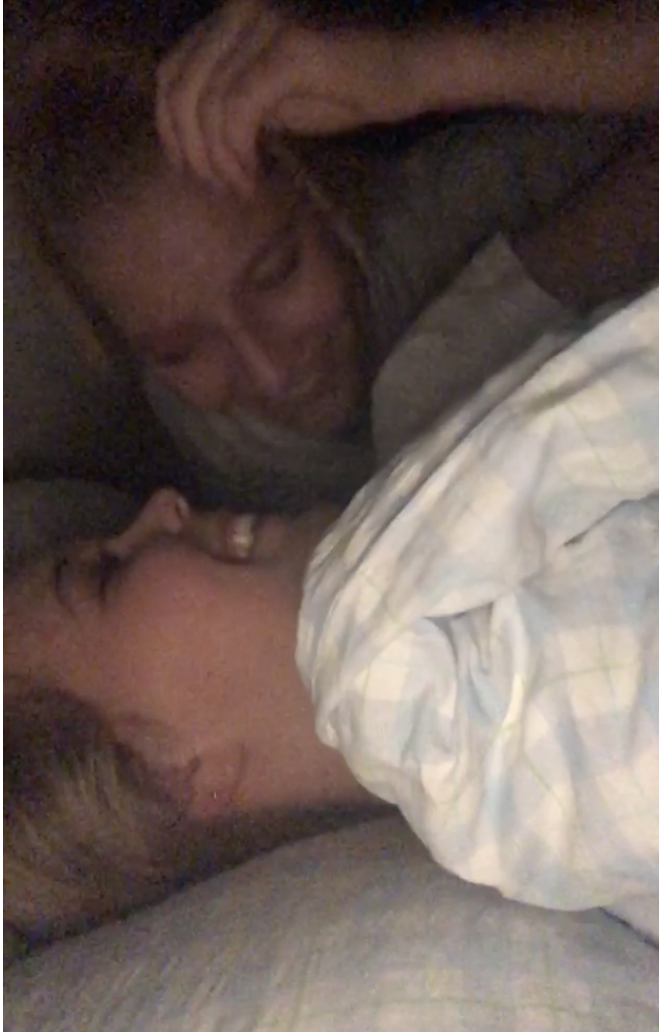
Torsdag d. 17/10
Jeg vågnede gjorde mig klar, og vækkede en træt Lise, så vi kunne spise morgenmad sammen. Herefter gik jeg på arbejde. Jeg brugte al min tid indtil pausen på at gøre herreafdelingen inde ved siden af pæn (folde t-shorts og lyne jakker og sådan nogle små ting) og så havde jeg derefter pause med Lise. Efter pausen gjorder jeg underetagen pæn og hængte bluser pænt indtil kl. 18 hvor jeg fik fri. Så gik jeg hen og handlede, gik hjem og vaskede op, satte maden i ovnen og dækkede bord. Derefter gik aftenen med hygge ved bordet og kortspil.

Slide 7
Fredag d. 18/10
Dagen startede ud med fælles spisning af morgenmad og derefter sendte jeg Lise på arbejde. Så tog jeg et bad, og gjorde mig klar til arbejde. Da jeg mødte ind kl. 9 var min yndlingskollega heldigvis på arbejde. Den første halvdel af dagen gik med små opgaver som jeg fik tildelt af y-kollegaen. Så havde jeg pause, hvor jeg spiste lækker pizza. Efter pausen brugte jeg 3 timer i herreafdelingen, hvor jeg foldede t-shirts, sweatshirts og hættetrøjer og lynede jakker. Så brugte jeg tre kvarters tid i Intersport på at gøre den lidt lækker, og så hjalp jeg med at bære varer ind fra gaden de sidste minutter. Herefter hurtigt forbi no. 1 Döhner og hente aftensmad. Da jeg kom hjem, spiste vi, og gjorde os lidt klar til senere. Så spillede vi spil og hyggede mega. Herefter gik vi i byen.

Slide 8
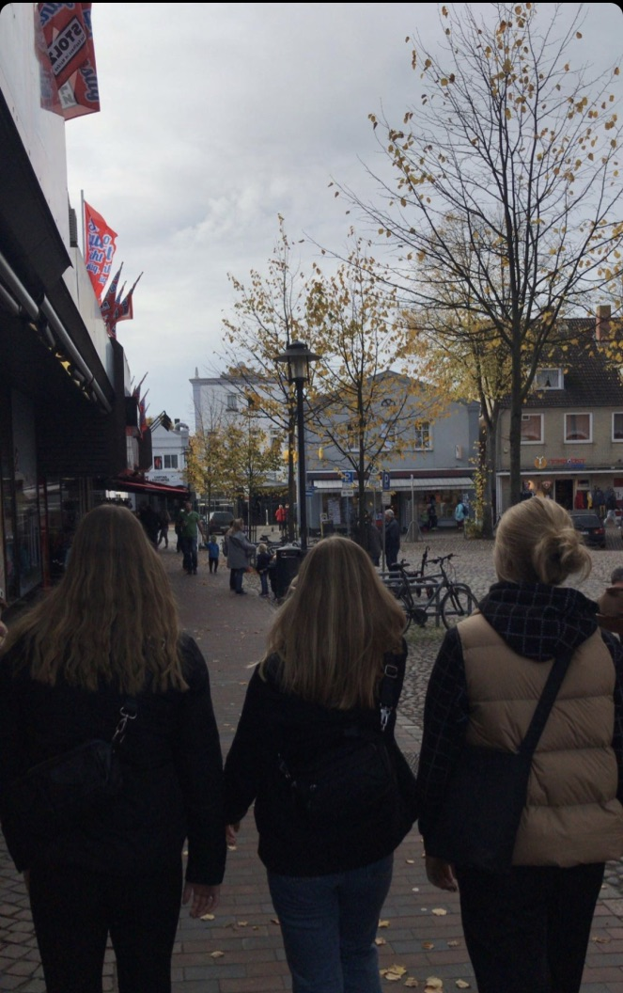
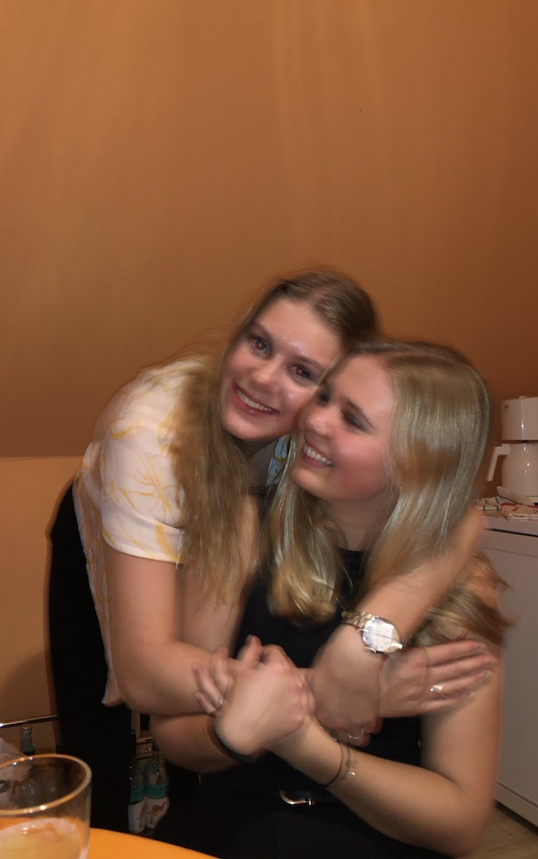
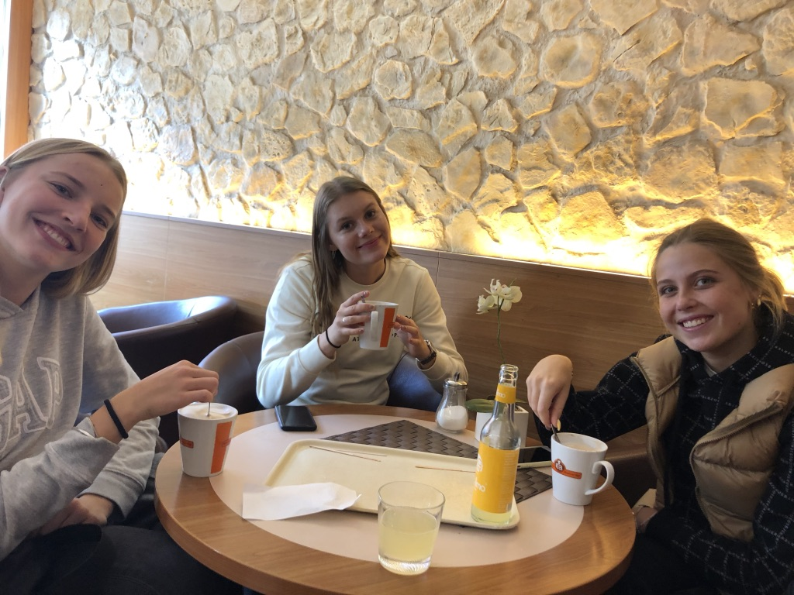
Lørdag d. 19/10
Vi sov længe, som var mega tiltrængt efter en hård uge. Herefter stod vi op og gjorde os klar, og ryddede op i lejligheden. Omkring kl. 13 kom vores veninder Emilie og Sofie, for at besøge os og være hos os til om søndagen. Vi viste dem lejligheden, og gik indtil byen, for at vise dem vores arbejde, og tage på cafe sammen. Så gik vi tilbage i lejligheden for lige at sidde en times tid, og bare nyde hinandens selskab. Så tog vi indtil byen igen, for at spise aftensmad på en lækker italiensk restaurant, og tog derefter hjem for at gøre os klar, og hygge. Senere på aftenen tog vi alle i byen sammen.

Slide 9
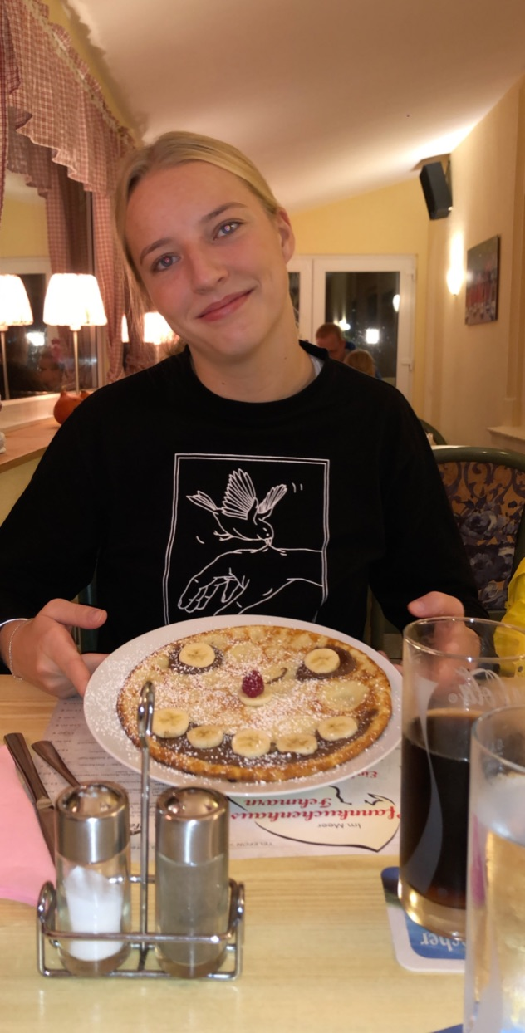
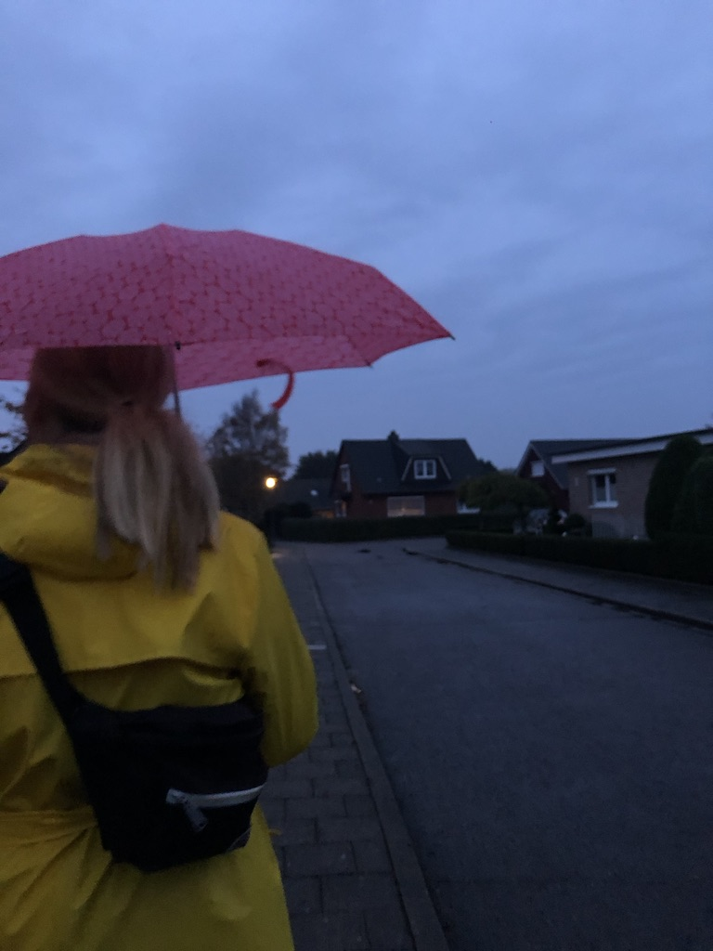
Søndag d. 20/10
Vi vågnede og var stadig meget trætte, men fik ryddet det meste af lejligheden. Emilie og Sofie hentede mad mens Lise og jeg gjorde rent. Så spiste vi frokost, så Den store bage dyst, og hyggede i sengen, inden vi sendte pigerne tilbage til Danmark. Herefter lå vi sengen hele dagen, indtil vi tog os sammen, gik en god, lang tur og spiste en pandekage. Så gik vi hjem, hyggede i stuen og ringede til vores ven Nicholas. Derefter gik vi på hovedet i seng.

Slide 10
Mandag d. 21/10
Jeg stod op og sendte Lise ud af døren, da jeg selv først skulle møde kl. 10. Herefter gjorde jeg mig klar, og gik ud af døren. Jeg var så heldig at de havde fået nye varer i en af afdelingerne nedenunder, så der gik lige et par timer med at pakke nye varer ud dernede. Herefter bestod resten af dagen i at pakke nogle kasser ud med hættetrøjer, og gøre min afdeling nydelig at se på for kunderne. Da jeg havde fri kl. 19 skyndte jeg mig hjem til Lise, hvor jeg snakkede med min mor i telefonen på vejen, og lavede så aftensmad. Vi fik en lækker wokagtig ret. Herefter hyggede vi i sengen og så på hovedet i seng, da det havde været en meget lang dag.

Slide 11
Tirsdag d. 22/10
I dag stod jeg op, tog et lækkert bad, spiste morgenmad med Lise og sendte hende derefter ud af døren. Herefter gjorde jeg mig klar, for at gå på arbejde til kl. 9:30. Jeg havde en lang dag med små arbejdsopgaver. Til pausen, kl. 14-15, fik jeg risengrød. De næste par timer gik utroligt langsomt, men jeg gik ned og sorterede sokker nedenunder for at snakke lidt med Lise ved 17-tiden. Vi lukkede forbavsende nok kl. 18, så af den grund fik jeg en time tidligere fri end ventet. Dette var yderst tiltrængt. Lise og jeg gik i Edeka for at handle lidt ind, og derefter hjem for at lave lækker tomatsuppe til aftensmad. Vi havde købt ind til hygge aften med te og lidt slik, men da jeg blev ramt af en voldsom og meget pludselig hovedpine, måtte Lise nyde dette alene. Herefter gik jeg tidligt i seng

Slide 12
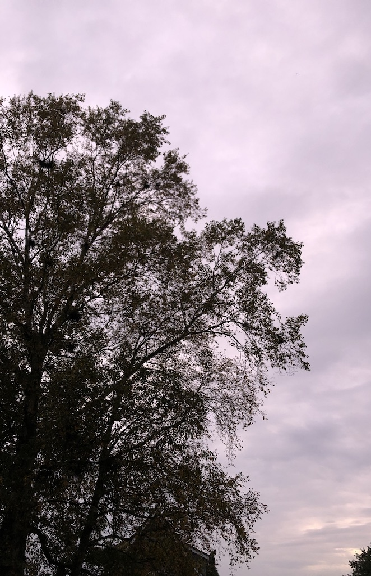
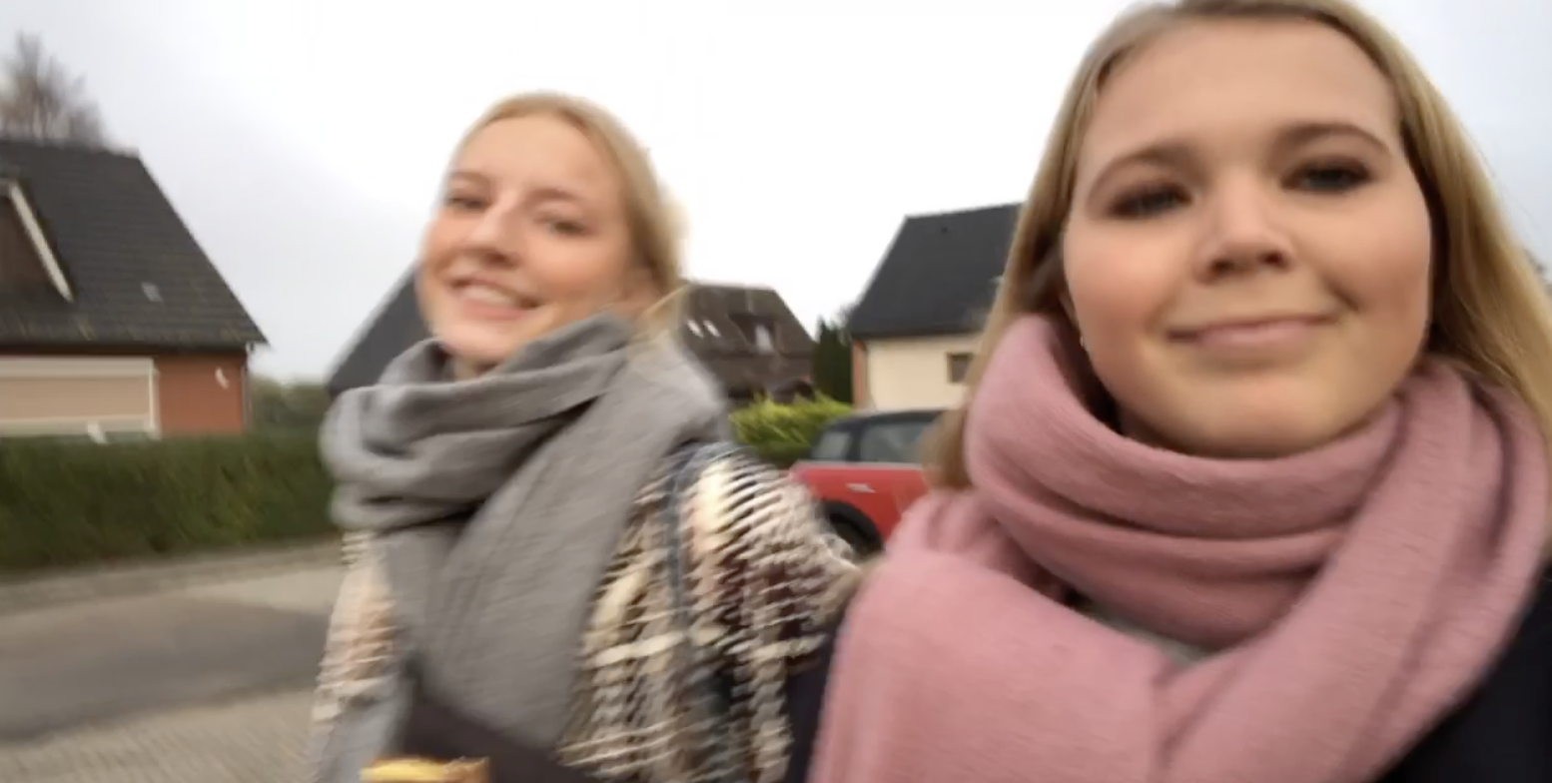
Onsdag d. 23/10
Vi stod op sammen denne morgen, for at spise morgenmad sammen, og følges på arbejde. Jeg mødte ind klokken 8.45, og startede dagen ud med at pakke nogle Puma varer ud. Min pause kl. 14-15 fløj afsted, da jeg skulle i cafe’en og købe lidt mad, og så op og ringe til min veninde, da hun lige havde fået fri fra skole. Efter pausen brugte jeg nogle timer på at gøre herreafdelingen nydelig at se på, og sagde derefter tak for i dag til min kollegaer kl. 18. Lise havde lavet aftensmad til mig, da jeg fik lidt senere fri end hende, også brugte vi aftenen på at hygge, lidt oprydning og opvask, og derefter tidligt i seng, så vi var friske til endnu en arbejdsdag.

Slide 13
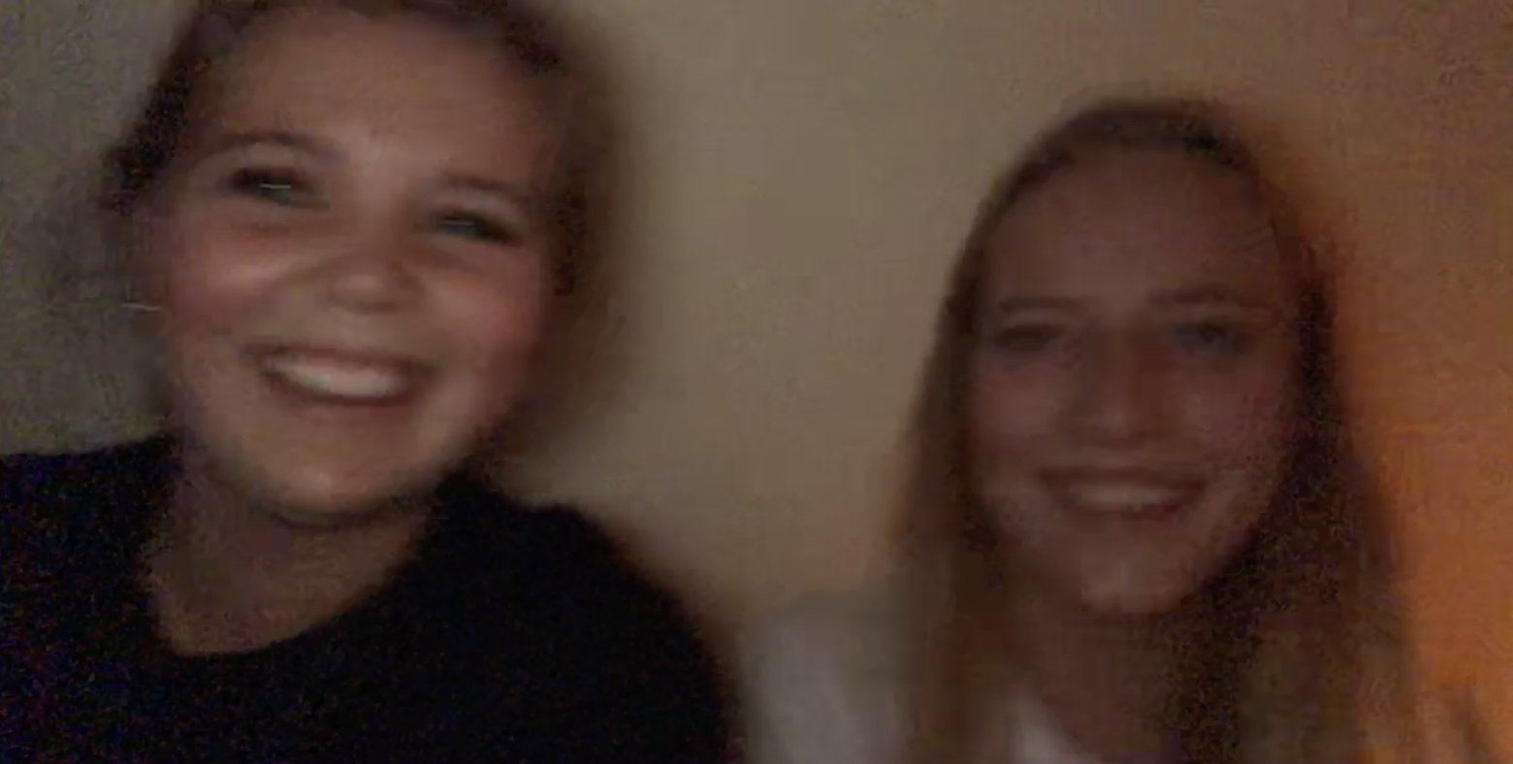
Torsdag d. 24/10
Denne morgen startede også ud med en hyggelig gang morgenmad med Lise, inden vores sidste arbejdsdag, og så hurtigt ud ad døren for at møde 8.45. Jeg fik en opgave allerede fra morgenstunden der bestod i at pakke nogle varer ud for børneafdelingen, og derefter brugte jeg resten af formiddagen på småopgaver i min egen afdeling, Intersport. Så holdt jeg, som sædvanligt, pause fra 14-15, med lækker mad fra cafe’en og med to opkald hjem til DK. Herefter blev jeg mødt af småopgaver, som at pudse spejle på overetagen, og at tjekke korrekte prismærker på de fleste varer i afdelingen. Lige inden jeg havde fri kl. 18, hjalp jeg til med at læsse varer ind fra gaden, og rendte ind i chefen, som også var min kontaktperson, Hr. Schneider, som jeg lige fik takket mange gange for praktikpladsen. Herefter gik jeg op og pakkede mine ting sammen, afleverede min nøgle til min ”chef” i afdelingen, fru Engel, og takkede hende for de to uger. Herefter var det hurtigt hjem, for at lave en lækker aftensmad til os. Jeg stegte bøffer til os, og lavede en lækker salat, og vi hjalp hinanden med at rydde det værste op, så vi var klar til hjemrejsen dagen efter. Vi sluttede aftenen af med en masse lækre snacks, og så serier i sengen, og det var vildt hyggeligt.

Slide 14
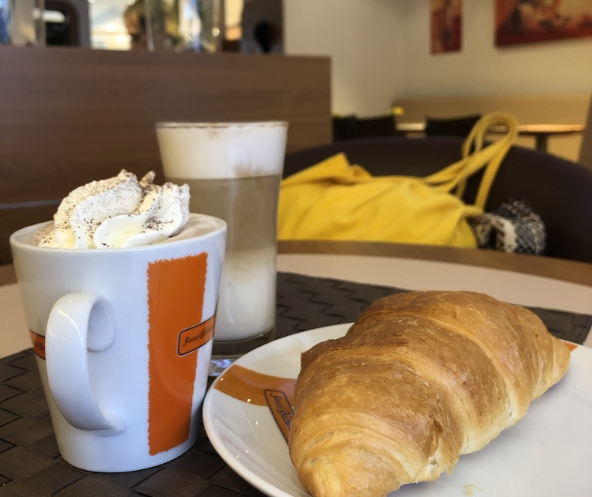
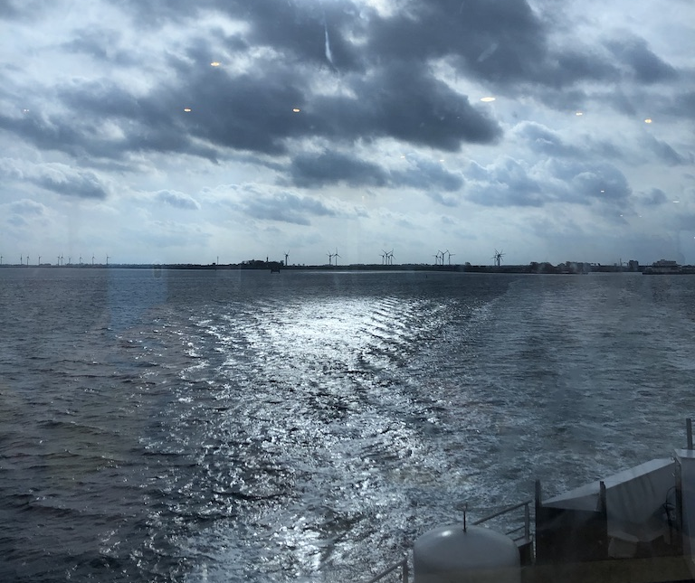
Fredag d. 25/10
Fredag, som var vores sidste dag, brugte vi på at stå stille og roligt op, og gøre os klar til at komme ud ad døren. Vi tog forbi vores arbejdsplads, hvor vi købte nogle enkelte gaver til nogle venner, og lidt til os selv, for derefter at tage på cafe og få en god morgenmad. Herefter var det tilbage til lejligheden og gøre hovedrent og pakke. Vores bus ville komme ved 13-tiden, så derfor gik vi tidligt ned og sagde pænt farvel til fru Seydel, som var den ældre kvinde vi boede hos, og chit-chattede med hende, på tysk, indtil bussen kom. Da bussen kom, satte vi os hurtigt ind, og snakkede med de andre om deres tur. Efter en hurtig overfart med færgen, hvor vi fik lidt lækkert frokost, blev vi kørt til Nykøbing F. station, hvor min mor stod pænt og ventede på at vi kom.

Slide 15
Hvad har jeg lært?
Personligt har jeg lært helt vildt meget af at være afsted. Jeg har lært at man virkelig skal finde et arbejde man brænder for når man selv skal rigtigt på arbejdsmarkedet, og at jeg skal finde mig et hvor man kan videre uddanne sig, og blive dygtigere til sit arbejde, så der kommer noget variation, og så man hele tiden forbedre sig.
Jeg har lært et hel masse af at bo 2 uger uden forældre der hele tiden er der til at klare alt det huslige osv. Det har givet mig en masse viden med til når jeg selv skal flytte hjemmefra, om hvordan man klarer sig selv.
Generelt har jeg også lært en del om mig selv, af at bo med en veninde, og være intenst op ad hende dag ud og dag ind i disse dage. Det har lært mig hvordan man kan få en hverdag til at fungere sammen med en andens skema som der skal tages hensyn til, og det har lært mig en masse om at gå på kompromis, så man undgår større konflikter.
Jeg ville gerne have lært noget mere tysk end jeg kom til desværre. Jeg blev, desværre, placeret i en afdeling, hvor de ansatte indbyrdes ikke havde meget dialog i løbet af dagen, og derfor var det svært for mig at starte samtale med de andre ansatte, også fordi jeg selv havde svært ved sproget. Jeg fik dog lært nogle nyttige hverdags vendinger, både på arbejdspladsen, og ude i byen, når jeg fx var ud og handle.

Slide 16
Har opholdet i Tyskland påvirket dine fremtidsplaner/drømme?
Det har som udgangspunkt ikke ændret mine planer/drømme, da jeg ikke rigtig ved hvad jeg vil i fremtiden. Ideen med at arbejde i udlandet er ikke noget jeg stræber efter men det kunne jeg sagtens overveje. Det ville dog ikke være i Tyskland…
Vil du anbefale andre at tage af sted?
Jeg vil anbefale andre at tage af sted, hvis de finder sig en god praktikplads, og har et fint kendskab til det tyske sprog. Jeg fandt selv ud af at mine egne tyskkundskab ikke kunne række til så meget, og derfor synes jeg at det var nogle hårde uger.
Hvordan gik det med at købe ind og selv lave mad?
Som skrevet tidligere i dagbogen har vi både lavet mad selv, og hentet det udefra på de dage hvor madlavningen blev for uoverskuelig. Vi prøvede at prioritere at lave mad selv, og det giv faktisk rigtig fint de dage vi gjorde det.

